Slide 1
ТАЙНЫ СЛОВАРНЫХ СЛОВ
АВТОРЫ: Ковалевская Ольга и Тропец Виктория
ГБОУ СОШ № 1008
3б класс
Научный руководитель – учитель Шнырёва И.Ю.
2014

Slide 2
Цели работы:
совершенствовать знание родного языка
помочь школьникам в запоминании словарных слов

Slide 3
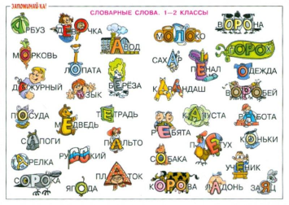
Задачи работы: изучить этимологию (происхождение) словарных слов, подобрать пословицы, поговорки с этими словами, составить ребусы к словарным словам.
Методы работы: поиск и отбор информации в литературе, Интернете, создание рисунков, фотографий, оформление презентации и тезисов, выступление на конкурсе.

Slide 4
Словарные слова – это слова, правописание которых надо запомнить. Эти слова проверить нельзя.

Slide 5
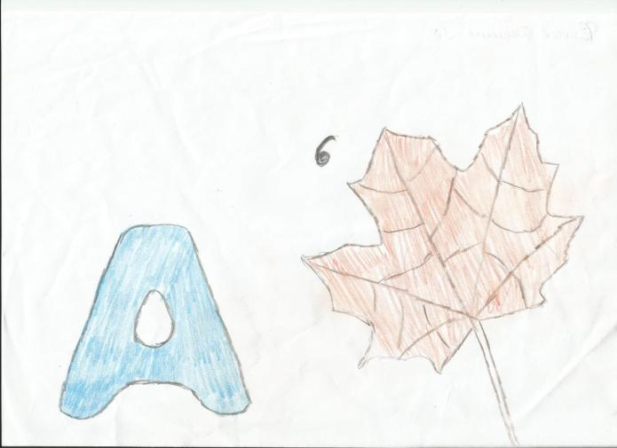
АИСТ

Slide 6
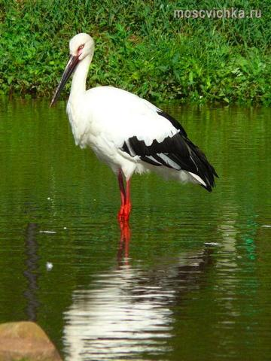
АИСТ
Он живет на крыше дома –
Длинноногий, длинноносый,
Длинношеий, безголосый.
Он летает на охоту
За лягушками к болоту.

Slide 7
АИСТ
Из средневерхненемецкого диалекта было заимствовано слово “Heister”. Это одно из старых местных названий сороки. Название было перенесено на черного аиста.
Первоначально название “аист” относилось только к черному аисту. Белый на территории России стал гнездиться лишь в XIX веке.

Slide 8
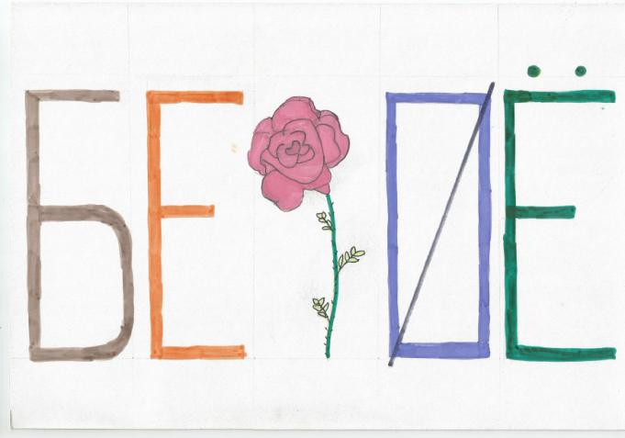
БЕРЁЗА

Slide 9
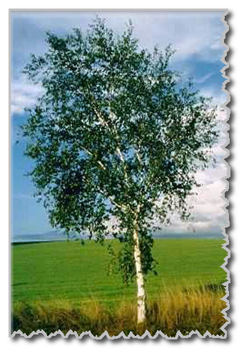
БЕРЁЗА
Зелена, а не луг, бела, а не снег, кудрява,
а не голова.

Slide 10
БЕРЁЗА
Слово «берёза» произошло от старославянского слова «брезньнь» что означало «апрель». Общеславянское berza возникло на базе индоевропейского корня в значении «что-то блестящее, белеющее». По своему происхождению слову «береза» родственны прусское, литовское и индийское произношение этого слова.

Slide 11
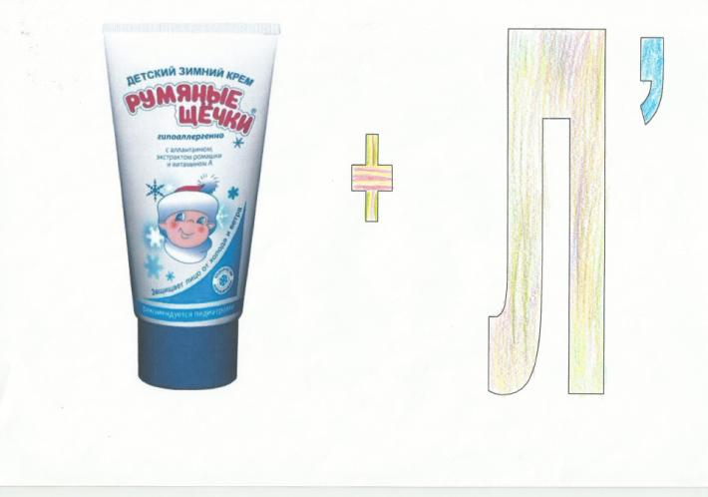
КРЕМЛЬ

Slide 12
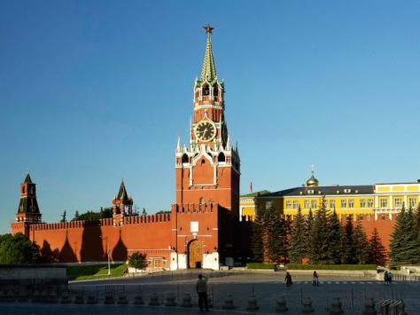
КРЕМЛЬ
В Кремле побывать — ума понабрать.

Slide 13
КРЕМЛЬ
Производное от кремъ "крепость", того же корня, что и кромка, кроме, укромный. Кремль это ограниченная, обнесенная (стенами) часть города" и, значит, "город в городе."

Slide 14
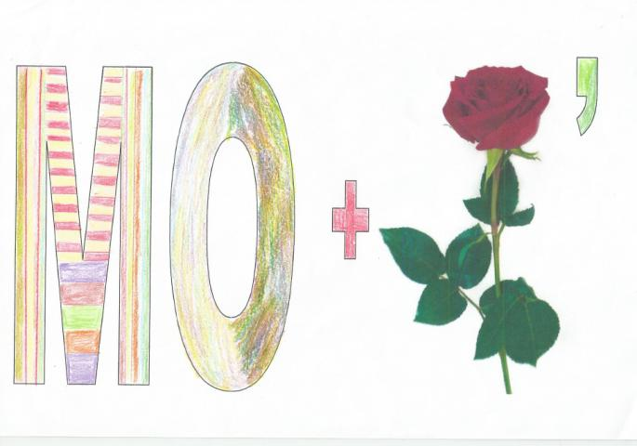
МОРОЗ

Slide 15
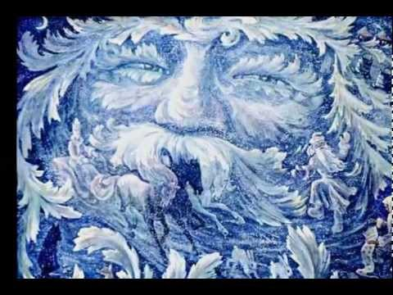
МОРОЗ
Мороз не велик, да стоять не велит.
Спасибо, мороз, что снегу нанес.
Береги нос в большой мороз!

Slide 16
МОРОЗ
Если углубиться в древность, то слово «МОРОЗ» имеет много общего с индоевропейскими языками, потому что славянский язык относится к ним, и когда-то, примерно, 3 тыс. лет назад, все народы Европы и частично современной Азии говорили на одном общем праязыке. Поэтому ученые вывели настоящую формулу происхождения слово «МОРОЗ» от своего древнего корня.
Среднеиндоевропейская формула была такая:
смертельно опасно + зимою.

Slide 17
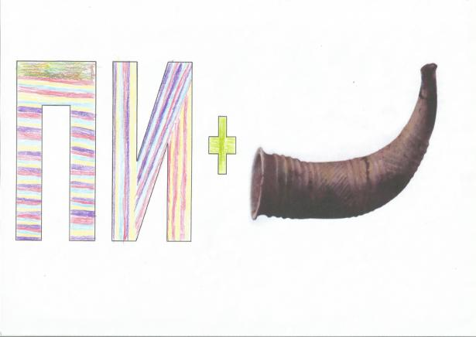
ПИРОГ

Slide 18
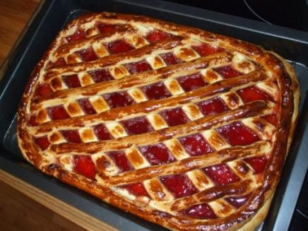
ПИРОГ
Изба красна углами, обед — пирогами.
Съел молодец тридцать три пирога
с пирогом, да всё с творогом.

Slide 19
ПИРОГ
Историки затрудняются точно сказать, когда именно на Руси появился первый пирог. Ясно одно – это случилось много сотен лет назад. Также не до конца определено и происхождение слова «пирог». По одной из версий оно произошло от древнерусского «пыро», что значило «пшеница». Однако, слова «пирог» и «пир» также имеют общий корень, и их сходство выглядит весьма очевидным.

Slide 20
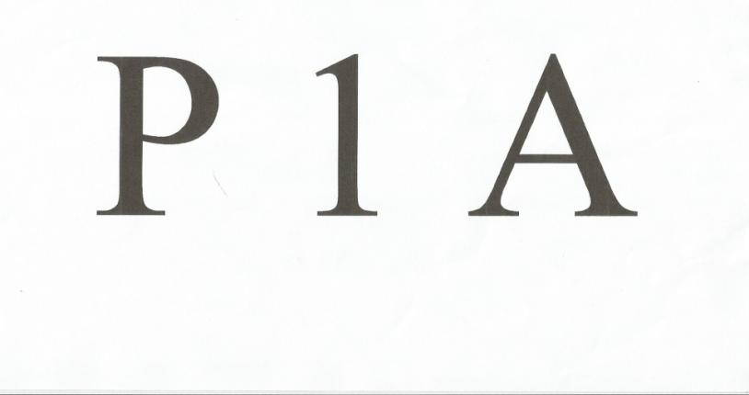
РОДИНА

Slide 21
РОДИНА
Нет ничего на свете краше, чем Родина наша. Жить — родине служить.

Slide 22
Общеславянское - производное от слова «род». Исходное значение — "семья", далее "место рождения" (еще у Пушкина) и "отчизна, отечество" (с Державина).
РОДИНА

Slide 23
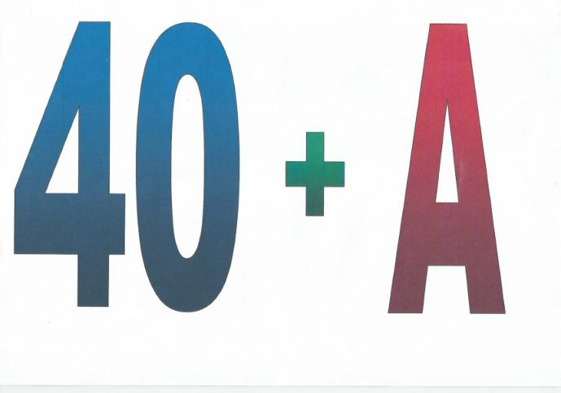
СОРОКА

Slide 24
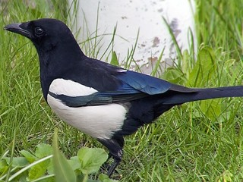
СОРОКА
Сорока на хвосте принесла. (Поговорка о неизвестно откуда полученных сведениях, непроверенных слухах).

Slide 25
СОРОКА
Общеславянское слово, имеющее точные соответствия только в балтийских языках. В исходном виде выглядевшее как sorka – сорока после развития полногласия.

Slide 26
СТОЛИЦА

Slide 27
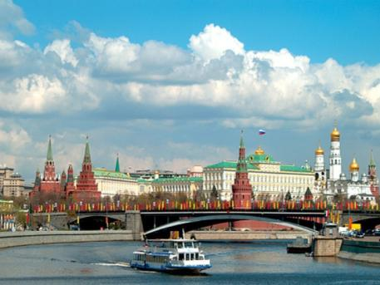
СТОЛИЦА
- А, батюшка, признайтесь, что едва
Где сыщется столица, как Москва (А. Грибоедов. Горе от ума).

Slide 28
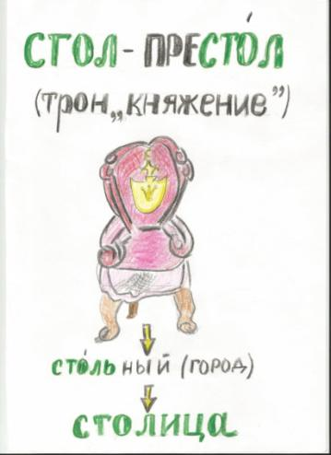
СТОЛИЦА
Существительное столица отмечается в словарях с 18 века. Образовано оно от слова стол «стул, трон».
Слово столица имеет два значения:
1. Главный город государства.
2. Какой-либо город, село, являющиеся центром области, края и др.

Slide 29
ЯГОДА

Slide 30
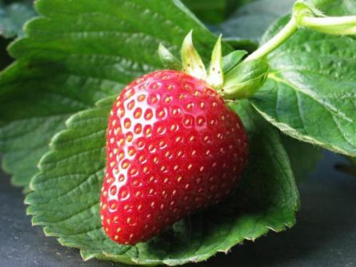
ЯГОДА
Красна ягодка, да на вкус горька.

Slide 31
ЯГОДА
В глубочайшей древности существовало в праславянском языке слово «ага». От этого «ага» сначала было произведено при помощи суффикса – ода слово «агода», которое затем превратилось в «ягода». Изначально оно имело значение «то, что выросло».

Slide 33
ЛИТЕРАТУРА
Волина В.В. «Откуда пришли слова: занимательный этимологический словарь».
Усачев А. Великий могучий русский язык. Крылатые слова в стихах и картинках для детей всех возрастов».
Интернет - ресурсы
wings-words.ru Сайт крылатых фраз.
classes.ru/all-russian/russian-...Этимологический словарь русского языка.

